Slide 1
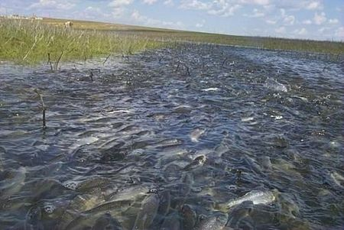
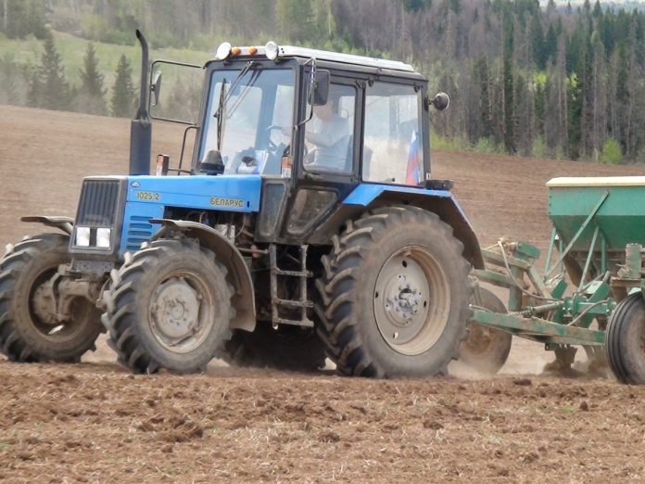
СЕМЕЙНАЯ ТРУДОВАЯ ДИНАСТИЯ МАКАРОВЫХ
СГУП УР «РЫБХОЗ» ПИХТОВКА»
2018 год

Slide 2
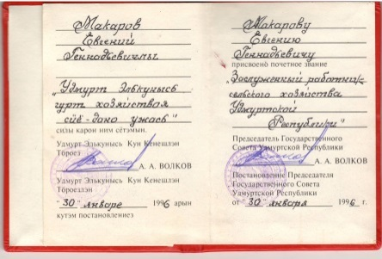
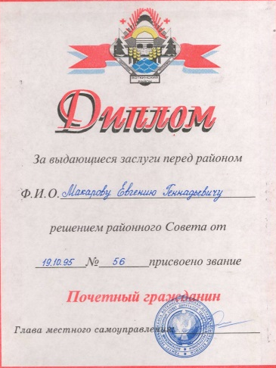
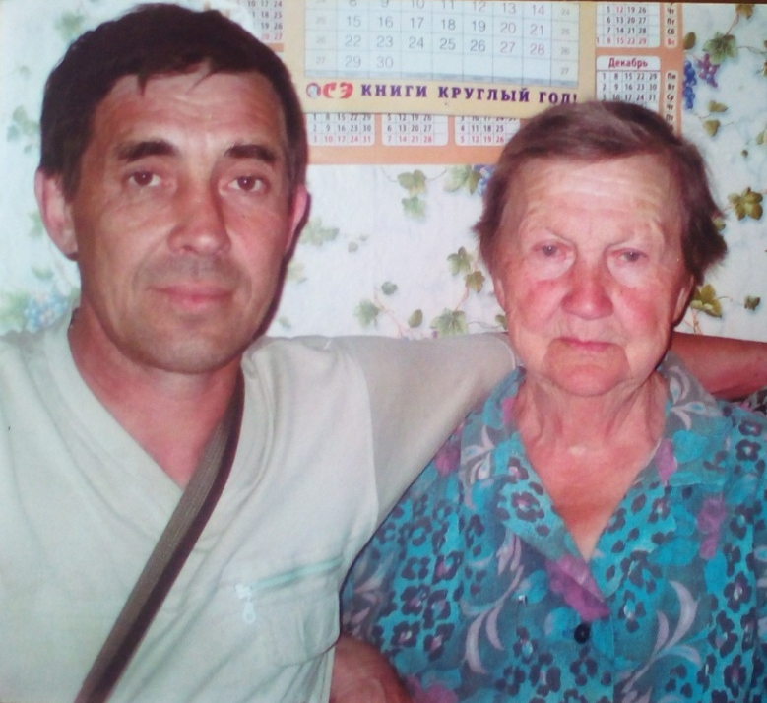
Основатель трудовой династии семьи Макаровых – Макаров Евгений Геннадьевич. Жена – Галина Георгиевна.
В 1969 году началось строительство рыбоводного хозяйства «Пихтовка». Макаров Е.Г. Начинает это строительство в должности мастера по строительству. В феврале 1970 года назначается директором рыбоводного хозяйства совхоза «Пихтовка». Общий стаж работы в рыбхозе – более 15 лет, в должности директора – более 14 лет. Многолетний и добросовестный труд Евгения Геннадьевича отмечен множеством республиканских и районных грамот. В 1982 году за достигнутые успехи в развитии народного хозяйства СССР награжден серебряной медалью главным комитетом ВДНХ СССР. За выдающиеся заслуги перед районом решением районного Совета от 19.10.1995 № 56 присвоено звание Почетный гражданин. В 1996 году Макарову Е.Г. Присвоено звание «Заслуженный работник сельского хозяйства УР».

Slide 3
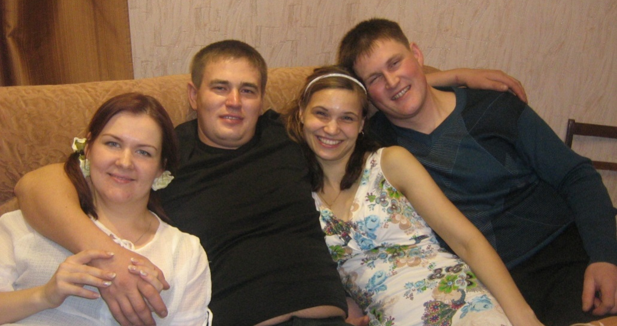
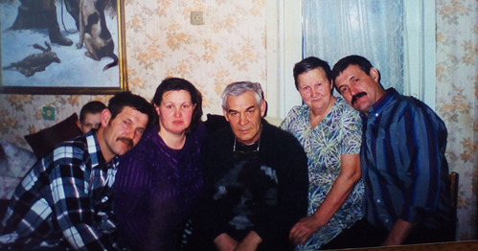
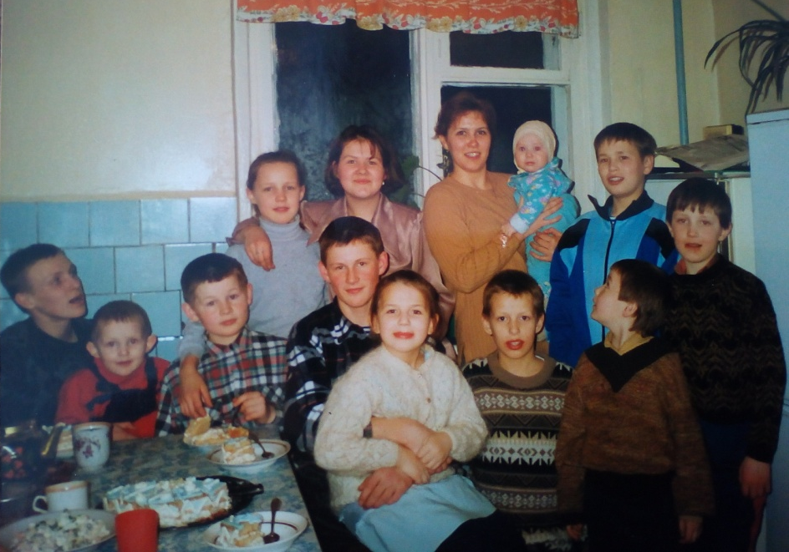
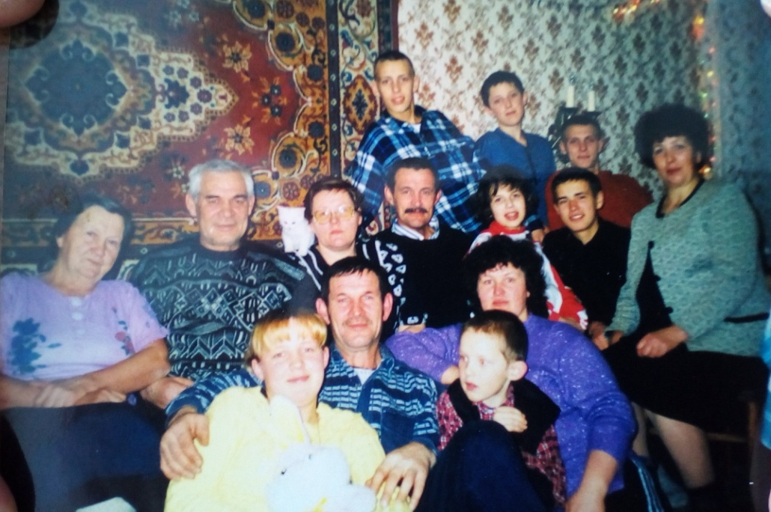
Семья Макаровых – многодетная семья. Супруги воспитали трех детей – Сергея, Юрия и Надежду. Их семьи также многодетные.
У Евгения Геннадьевича и Галины Георгиевны многочисленное потомство - 11 внуков и 18 правнуков.

Slide 4
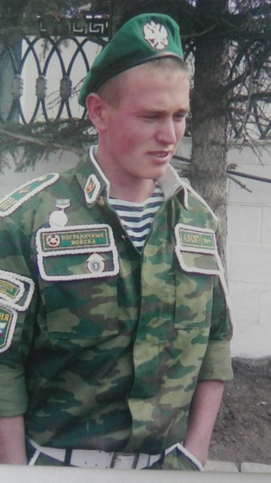
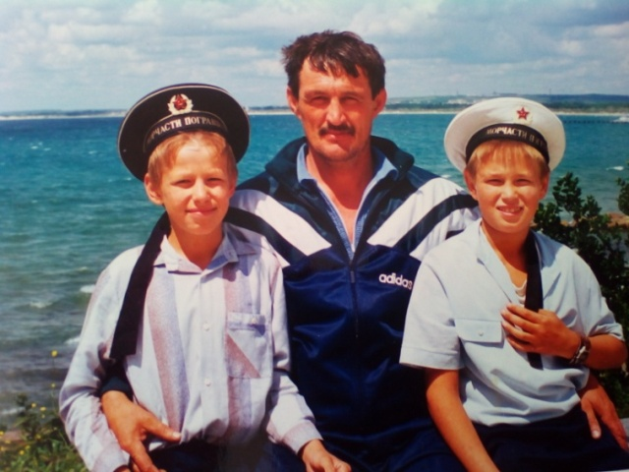
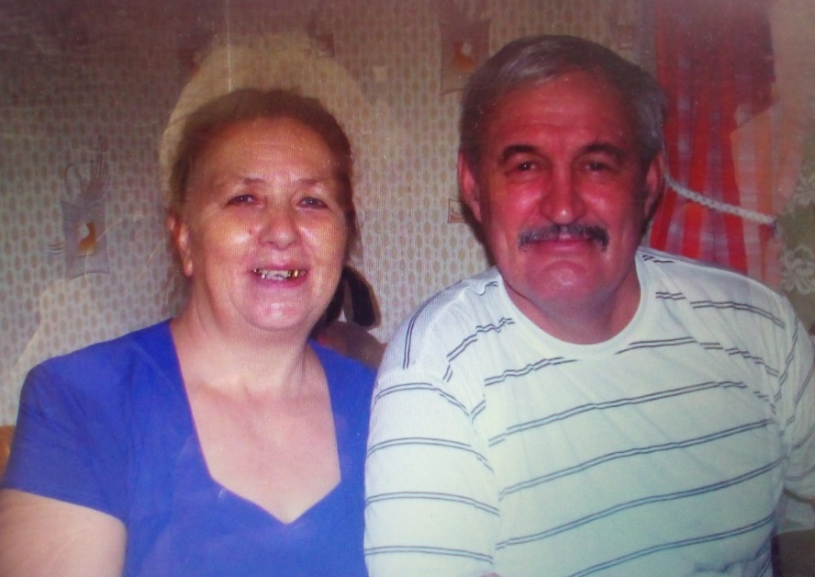
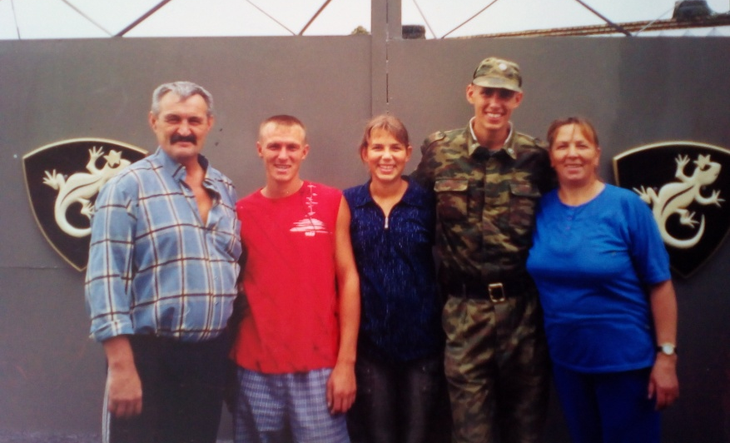
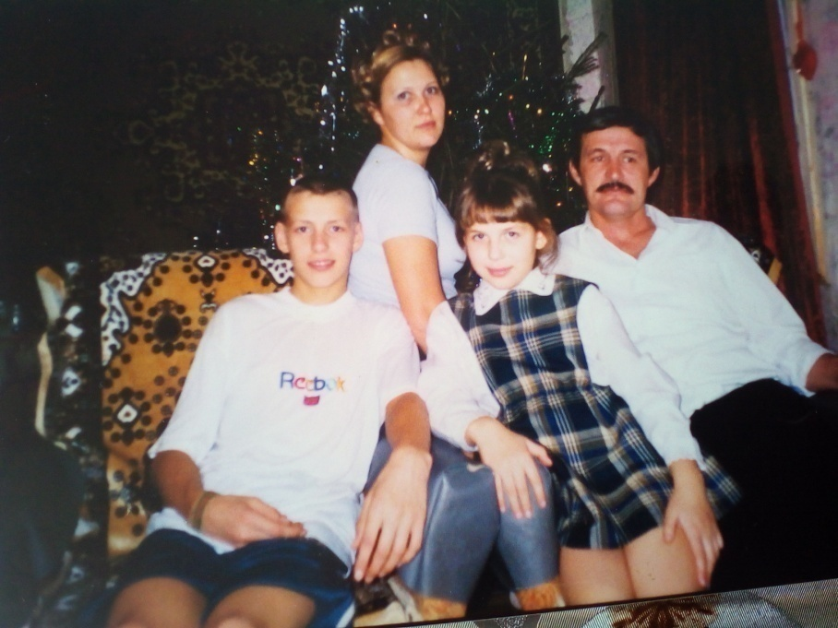
В семье старшего сына Сергея 5 детей – Ольга, Павел, Михаил, Евгений, Мария. Жена Алевтина Александровна работала 24 года в рыбхозе лаборантом и бригадиром на очистных в рыбхозе, награждена знаком отличия «Материнская слава».
В рыбхозе работают Сергей Евгеньевич ( стаж - 40 лет) и сын Евгений (с 2009 года). Стаж работы в рыбхозе сына Михаила – более 3 лет.
У Сергея Евгеньевича
и Алевтины Александровны
семеро внуков.

Slide 5
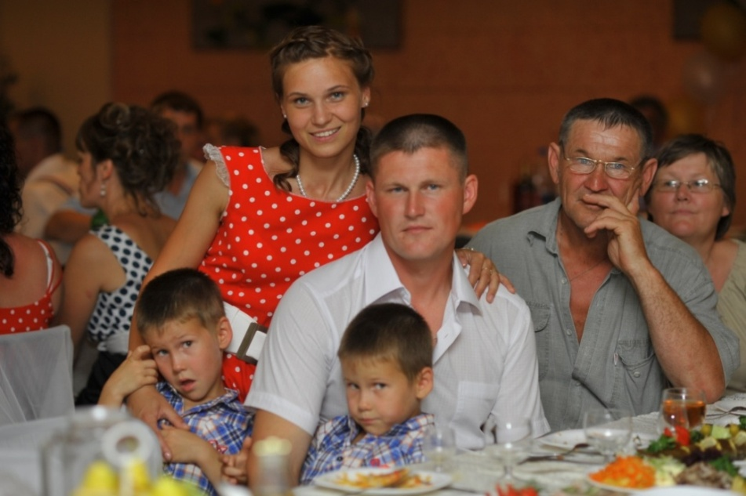
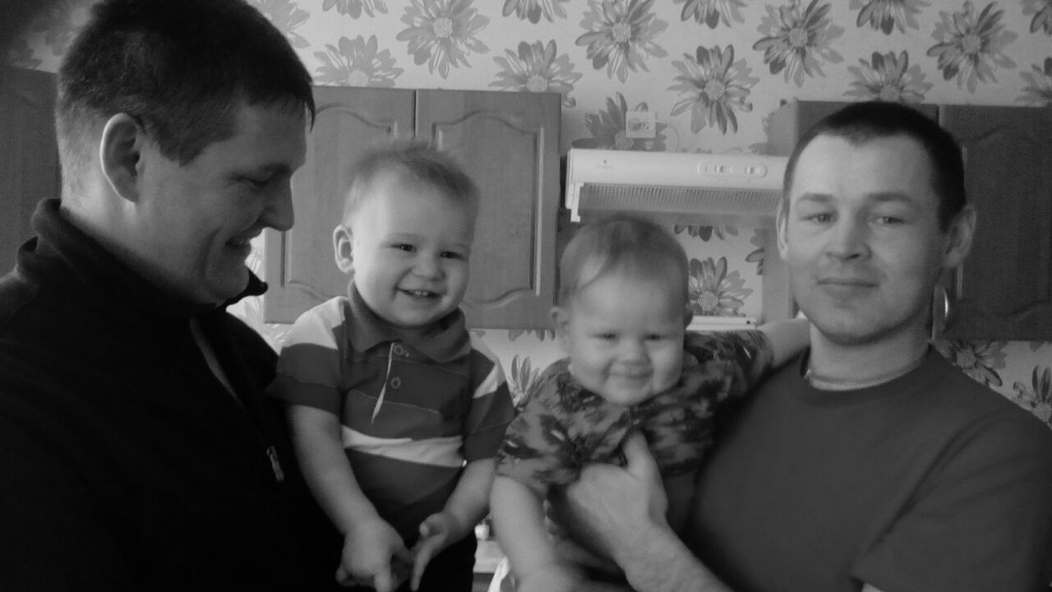
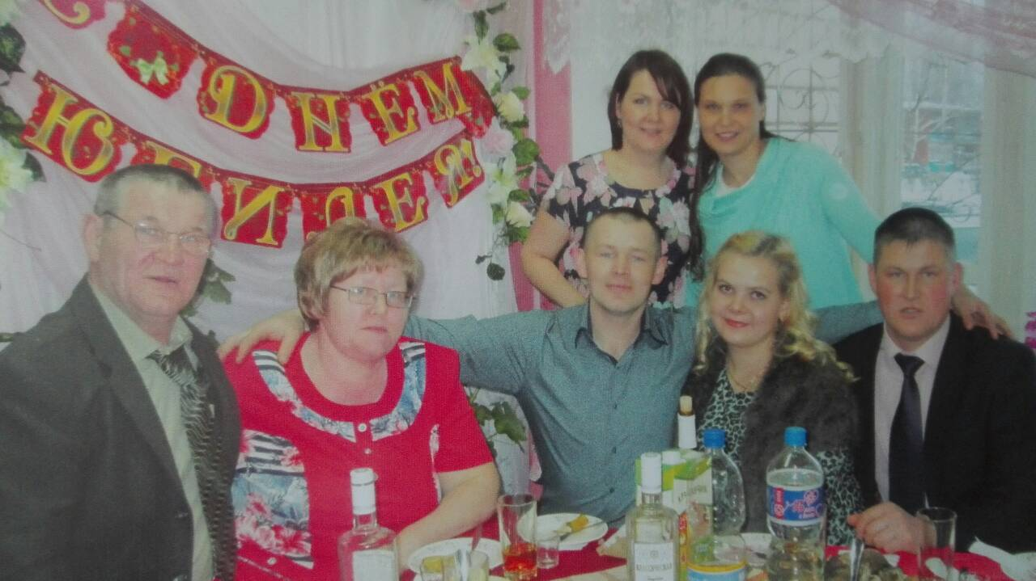
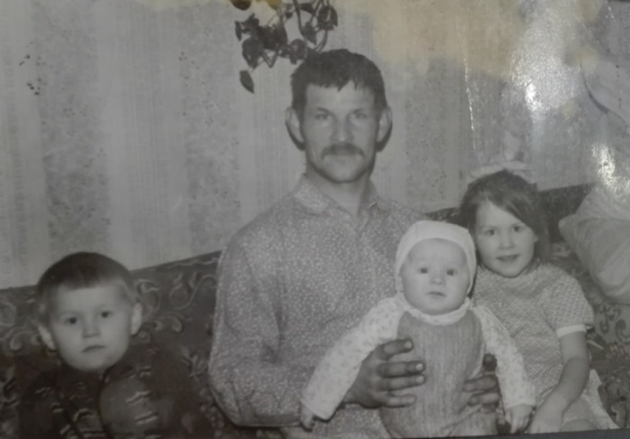
Юрий Евгеньевич и Любовь Алексеевна воспитали трех
детей: Александра, Геннадия, Анну. Имеют пятеро внуков.
В рыбхозе работают: с 1976 года Юрий Евгеньевич, с 2002 года сын Александр, с 2009 года
сноха Оксана, в течение 11
лет сын Геннадий.
Жена Любовь Алексеевна
работала в детском
комбинате и председателем профсоюза 11 лет.

Slide 6
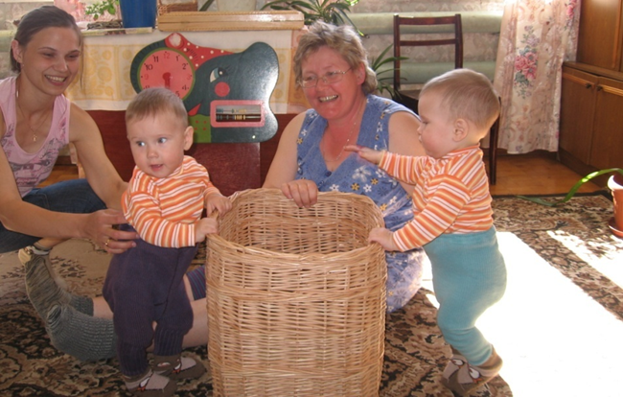
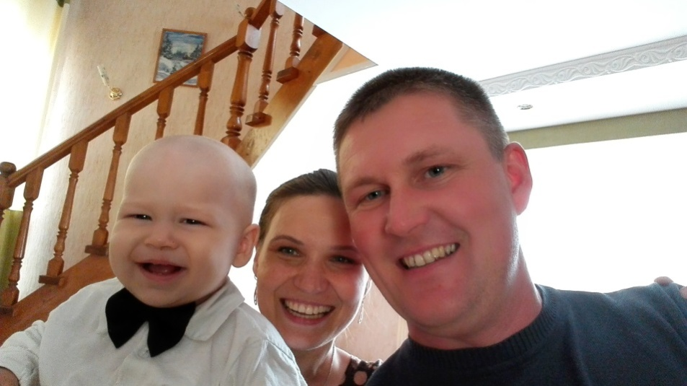
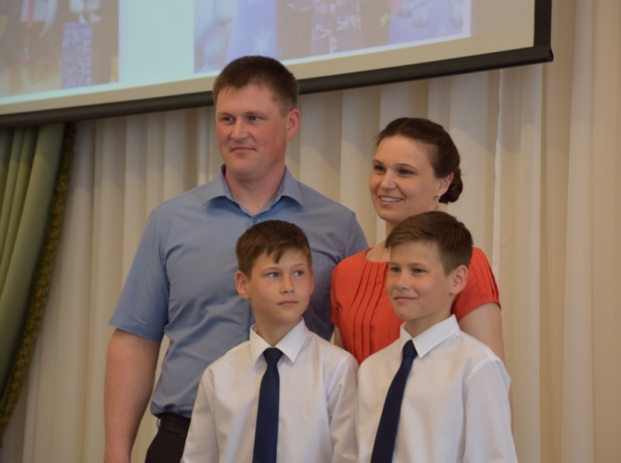
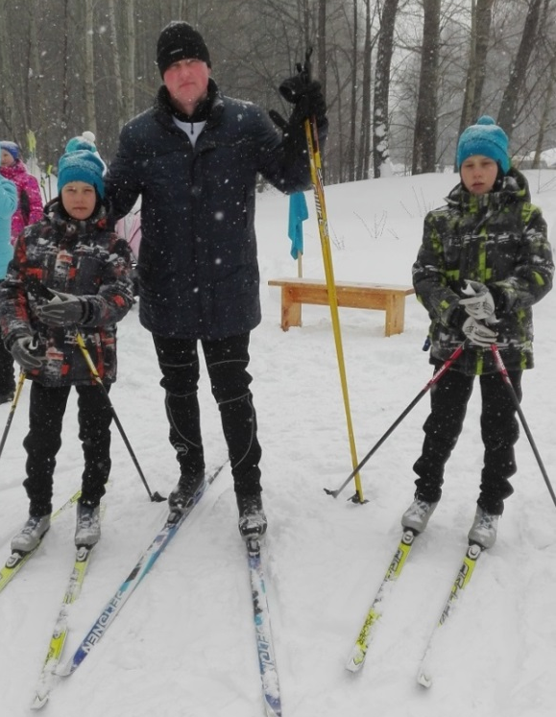
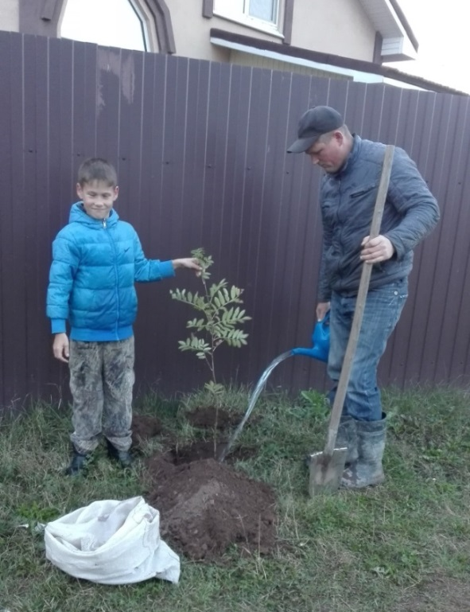
Семья Александра Юрьевича по примеру деда и отца - многодетная.
С женой Оксаной воспитывают трех сыновей.

Slide 7
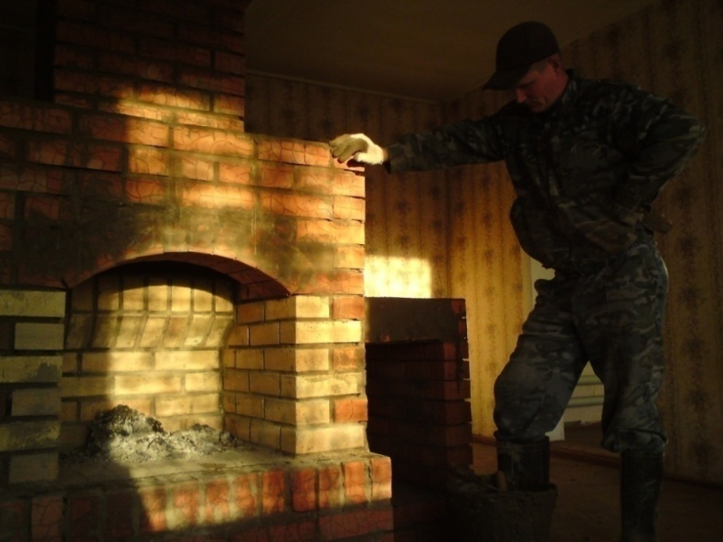
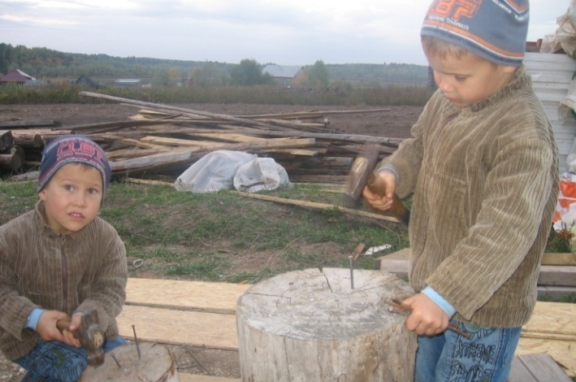
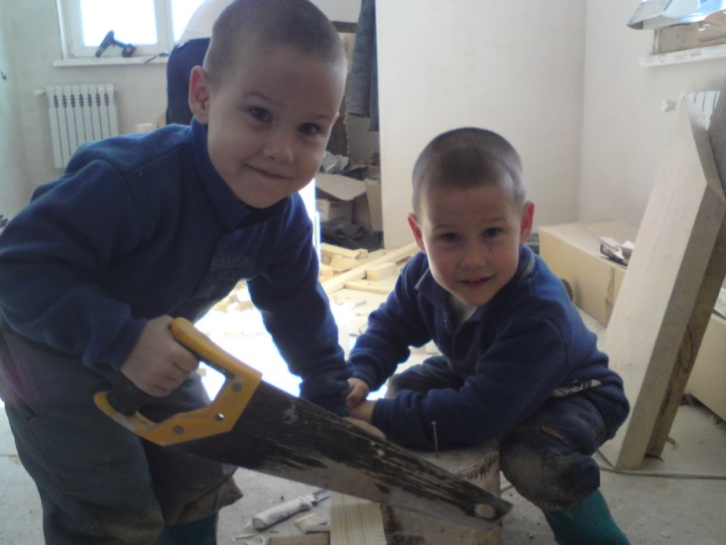
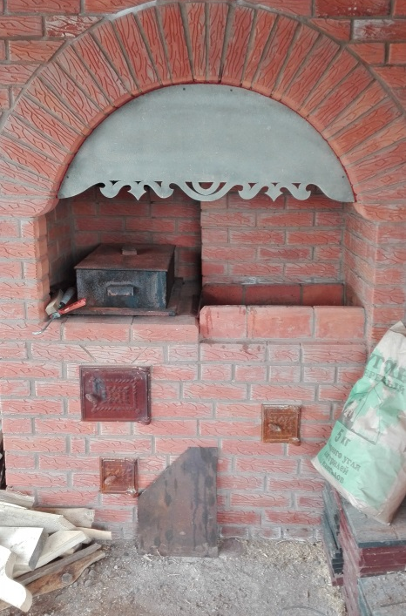
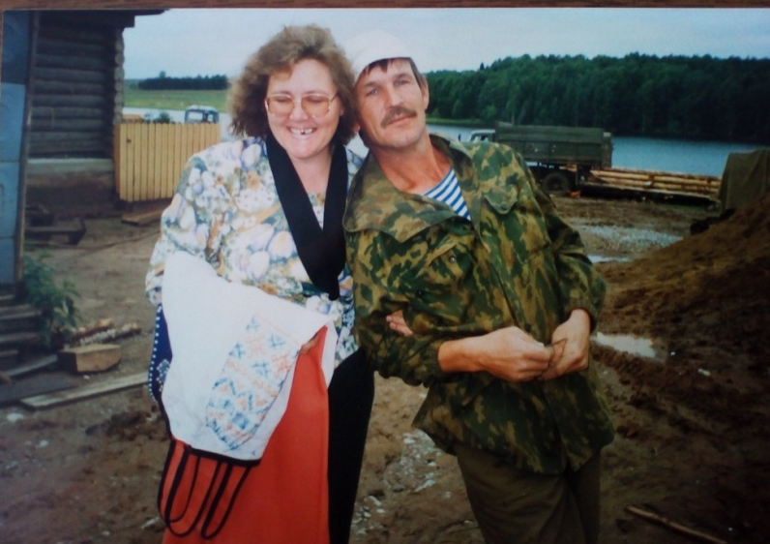
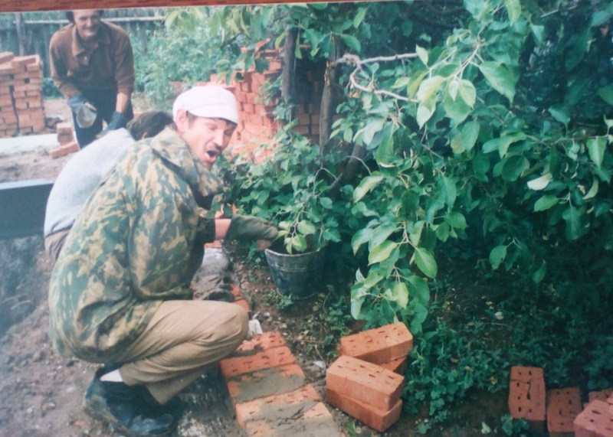
Юрий Евгеньевич и их сыновья Александр и Геннадий
сами построили дома, в которых живут со своими семьями.
В настоящее время занимается строительством дома Евгений.

Slide 8
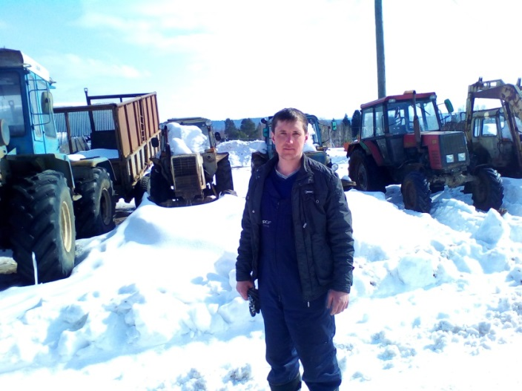
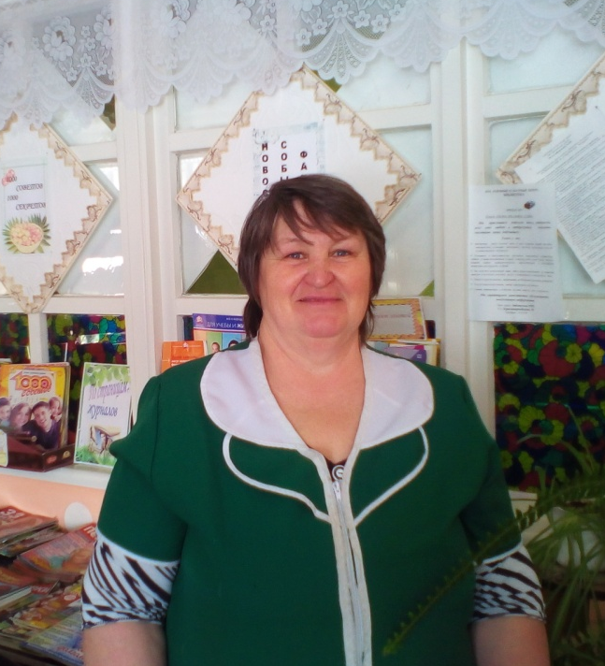
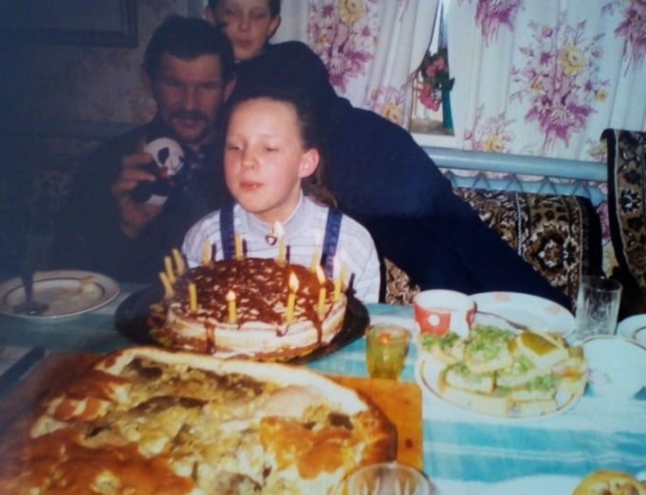
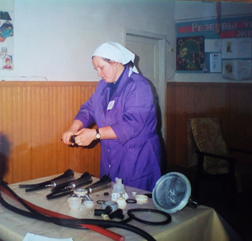
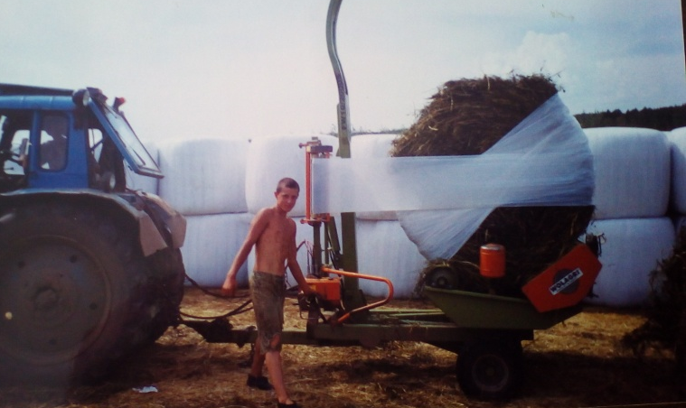
Надежда Евгеньевна воспитала трех детей: Веру, Ивана и Максима. Является бабушкой 6 внуков. Надежда Евгеньевна работала в рыбхозе в детском комбинате и на ферме. Стаж – 10 лет.
Семья Ивана, как у деда и мамы, - многодетная.
С женой Альбиной воспитывают трех детей.
Сын Иван работает в рыбхозе с 2004 года.

Slide 9
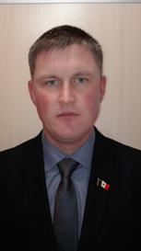
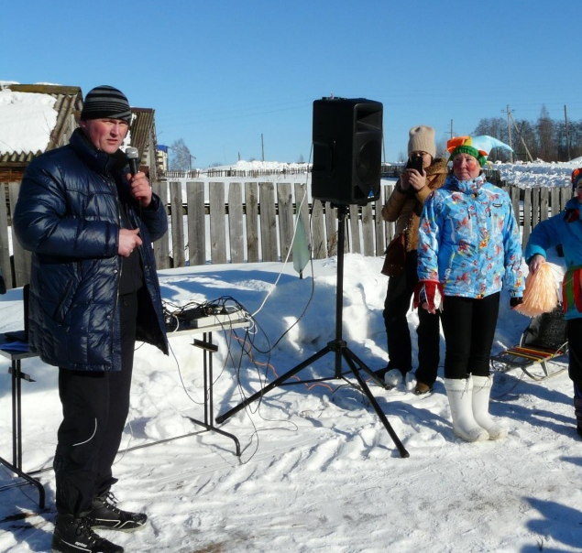
Макаровы занимают активную жизненную позицию, вносят свой вклад в развитие села Пихтовка и Большекиварского поселения. Основатель династии Евгений Геннадьевич являлся внештатным
сотрудником милиции и общественным
охотничьим инспектором.
Надежда Евгеньевна активно участвует в
культурно – массовых мероприятиях.
Геннадий – член добровольной пожарной
дружины, участвует в тушении пожаров.
Александр – инструктор по спорту, организует
работу среди населения. В сентябре 2017 года
избран депутатом Совета депутатов МО
«Воткинский район».

Slide 10
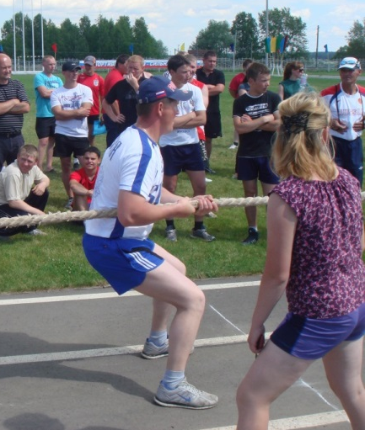
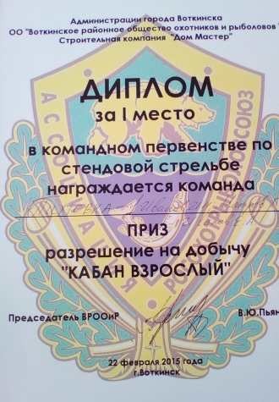
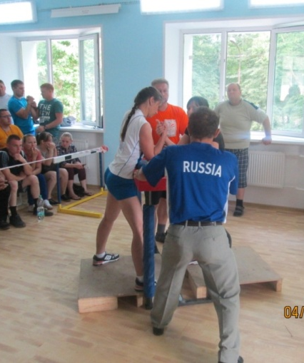
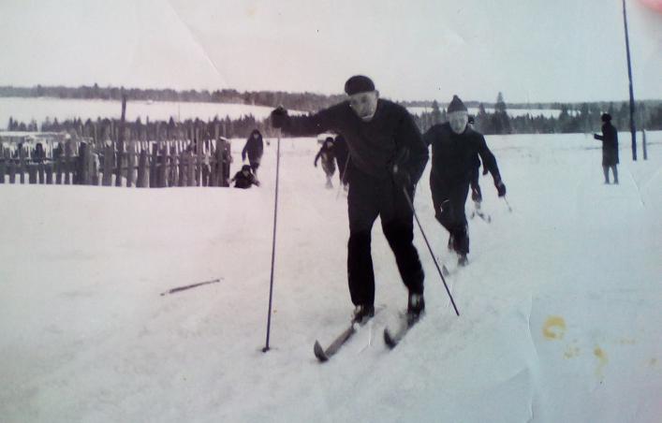
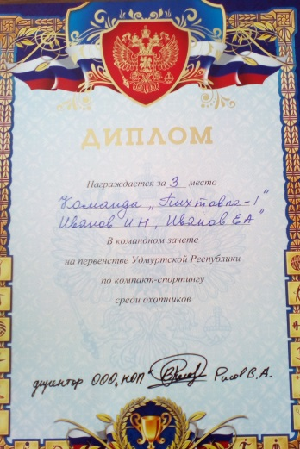
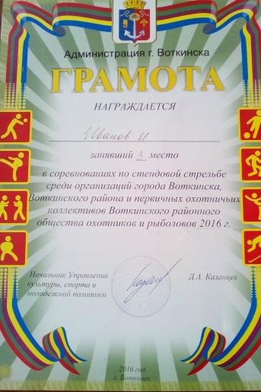
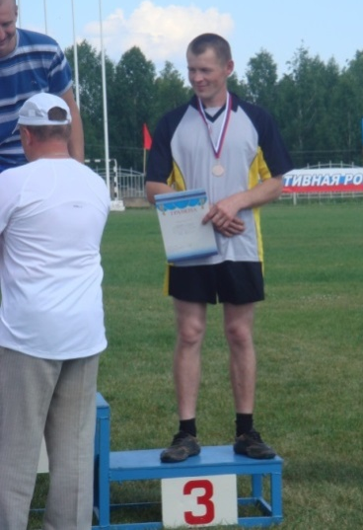
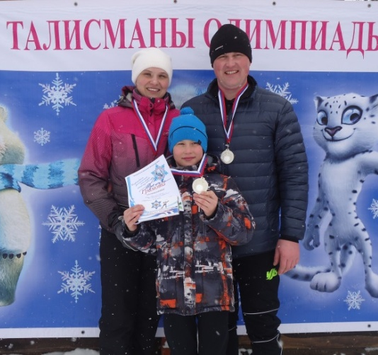
Основатель династии Евгений Геннадьевич занимался спортом, особенно лыжным. Это передалось детям, внукам и правнукам. Внуки, работающие в рыбхозе, принимают участие в различных соревнованиях местного и районного масштаба. Семья Александра – постоянный участник и призер лыжни Г.А.Кулаковой. Александр и Оксана неоднократно принимали участие в республиканских сельских играх.
Иван ежегодно принимает участие в соревнованиях по стендовой стрельбе, занимая призовые места.

Slide 11
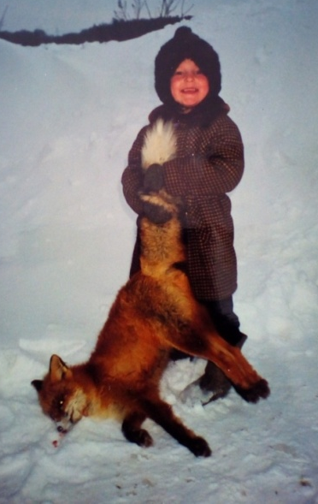
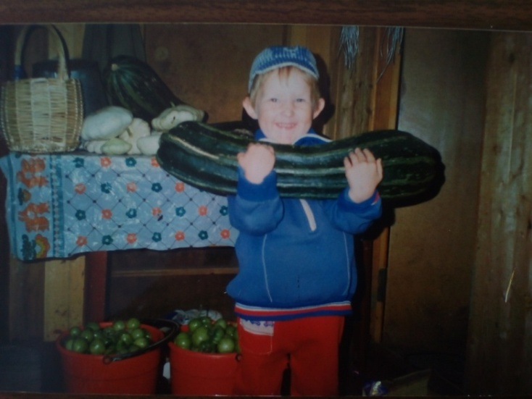
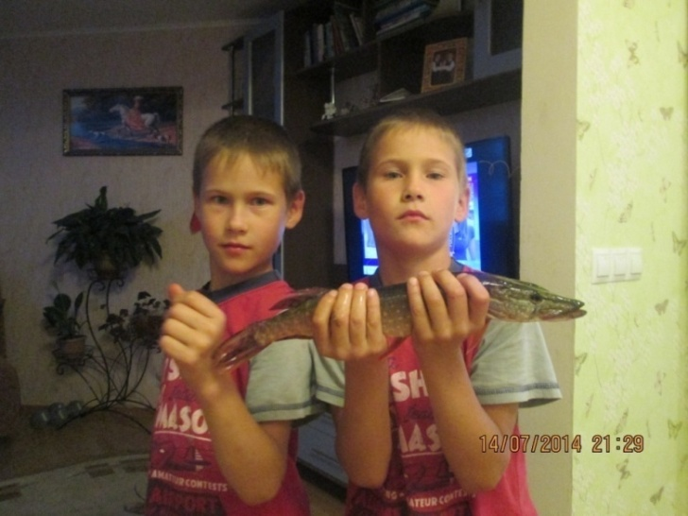
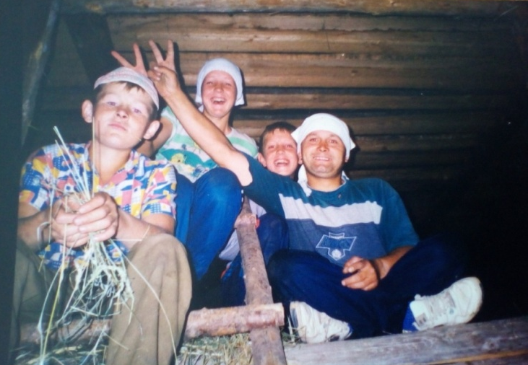
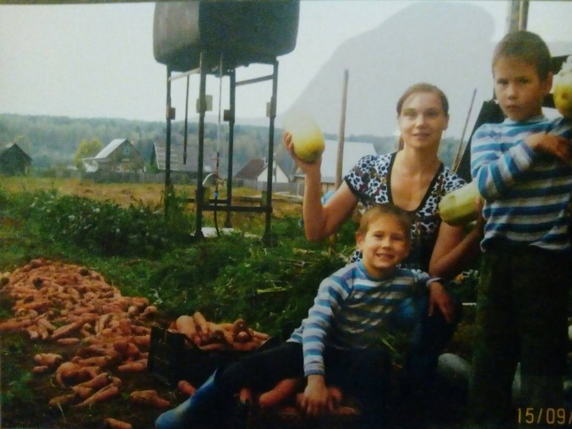
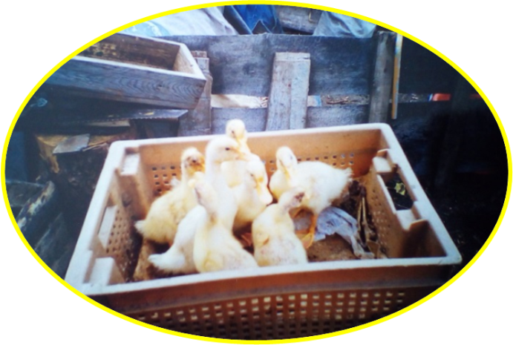
Отличительная черта династии Макаровых – трудолюбие. Поэтому дети всегда принимают участие в домашних делах, работают в огороде, на сенокосе.
В личных подсобных хозяйствах содержат домашний скот, кроликов и птицу. Все поколения занимаются пчеловодством. Мальчиков приобщают к охоте и рыбалке.

Slide 12
Все Макаровы занимаются декоративно – прикладным искусством. Мужчины плетут корзины из ивовой лозы, женщины и дети – из бумажных трубочек. Освоена техника валяния из шерсти.
Имея приусадебные участки, заготавливают консервированные овощи, ягоды, грибы. За грибами ездят семьями.
Любят экспериментировать
с рецептами новых блюд.

Slide 13
Все женщины увлекаются
разведением комнатных и
садовых цветов.
На личных подсобных участках имеют плодово – ягодные насаждения, выращивают овощи.

Slide 14
Как и основатель династии, все Макаровы, имеют награды разных уровней. Старший представитель Сергей Евгеньевич награжден золотой и бронзовой медалями Главного комитета ВДНХ, является лауреатом Государственной премии УР. В 2013 году ему присвоено почетное звание «Заслуженный работник сельского хозяйства УР».

Slide 15
В настоящее время в СГУП «Рыбхоз «Пихтовка» трудятся 7 человек из династии Макаровых: сыновья Сергей и Евгений, внуки Иван, Геннадий, Евгений и Александр с женой Оксаной.
Каждый их них вносит свой вклад в развитие хозяйства и села. Продолжая традиции отца и деда, добиваются высоких результатов в трудовой деятельности.

